Slide 1
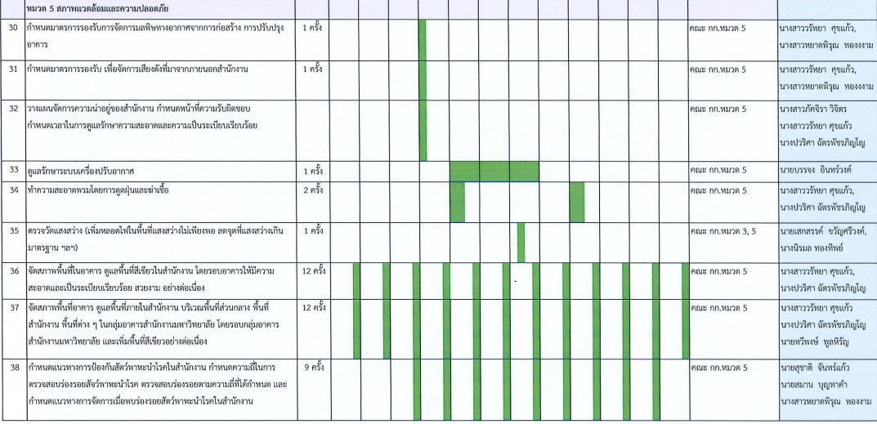
แผนการดำเนินงานสำนักงานสีเขียว หมวด 5 สำนักงานมหาวิทยาลัย

Slide 2
แผนการดำเนินงานสำนักงานสีเขียว หมวด 5 สำนักงานมหาวิทยาลัย

